Slide 1
Советский кроссворд
Mini App для Telegram в стиле СССР

Slide 2
01
Проблема

Slide 3
Реклама на сайтах

Slide 4
Устаревший дизайн

Slide 5

Отсутствие сохранения прогресса

Slide 6
02
Решение

Slide 7
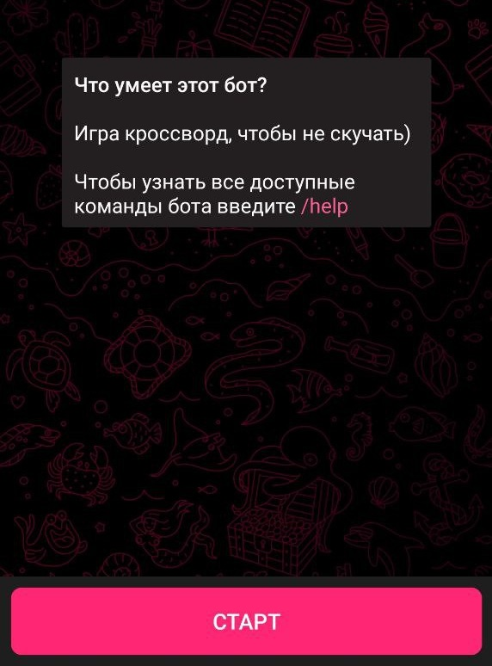

Одно нажатие в Telegram
Запуск игры — за 1 секунду

Slide 8
Стильный интерфейс

Slide 9
Функция сохранения прогресса

Slide 10




Использованные технологии

Slide 11
Целевая аудитория

Slide 12
Планы на будущее

Slide 13

Заключение

